Slide 1





第二节 电解质
第1课时 电解质及其电离
第1课时 电解质及其电离
第1课时 电解质及其电离

Slide 2
复习·回顾
元素
根据化合物的性质
单质
纯净物
酸、碱、盐
氧化物
物质
化合物
混合物
电解质
非电解质
依据分散物质颗粒的大小
在水溶液中或熔化状态下是否导电
溶液
浊液
胶体

Slide 3



活动·质疑
溶液：NaOH、HCl、蔗糖
醋酸、酒精
导
电
实
验
溶液：NaCl 固体：食盐
熔化状态下的NaCl
1、为什么有些物质可以导电而有些物质不能导电呢 ?
2、同浓度的溶液为什么有些物质导电性强，而有些物质导电性弱呢?

Slide 4
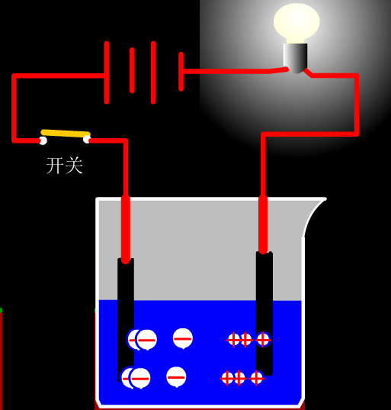
1.
食盐溶液
（混合物）
能否导电
食盐晶体

Slide 5
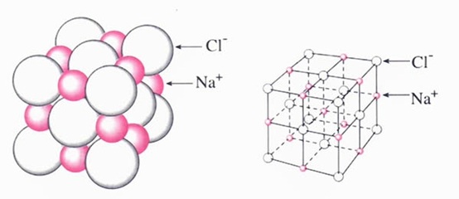

Slide 6
一、电解质与非电解质
1、电解质、非电解质
根据在水溶液里或熔融状态下能否导电
电解质
化合物
非电解质
电解质：
在水溶液里或者融化状态下能够导电的化合物
非电解质：
在水溶液里和融化状态下都不能够导电的化合物

Slide 7
电解质：酸、碱、盐、典型金属氧化物、
某些非金属氢化物、某些有机物等
（如，HCl、NaOH、NaCl、CaO）
非电解质：非金属氧化物、某些非金属
氢化物、绝大多数有机物等
(如，CO₂、NH₃、蔗糖、酒精等）
单质、混合物既不是电解质，也不是非电解质
电解质、非电解质可以是溶于水的，也可以是难溶于水的（如，BaSO_{4、}CH₄等）

Slide 8
电解质、非电解质比较
 |  | 电解质 | 非电解质
相同点
不同点 | 本质区别
 | 在溶液中的存在形式
溶解性
包含的物质种类
举例
化合物
化合物
本身能电离
本身不能电离
阴、阳离子，可能存在分子
只有分子
可溶于水或不溶于水
可溶于水或不溶于水
酸、碱、盐
活泼金属的氧化物
某些非金属氢化物
大多数有机物
非金属氧化物
某些非金属氢化物等
H₂SO₄、NaOH、NaCl、HCl等
C₂H₅OH、CO₂、SO₃、NH₃等

Slide 9
1、下列物质既不是电解质，也不是非电解质的（ ）
Ａ、Na₂SO₄ Ｂ、酒精
Ｃ、Cl_{２} Ｄ、HCl
C
2、下列物质中：A、铜 B、稀硫酸 C、氯化钾 D、碳酸钙 E、氨气 F、二氧化碳 G、二氧化硫
C、D
属于电解质的是 ____________； 属于非电解质的是_________
既不属于电解质，也不属于非电解质的是______________
E、F、G
A、B

Slide 10
二、电解质的电离
（1）定义：
电解质溶于水或受热熔化时，离解成自由移动的离子的过程。
（2）导电的实质：
阴、阳离子在外加电场作用下发生定向移动。（阳离子奔向阴极，阴离子奔向阳极）

Slide 11
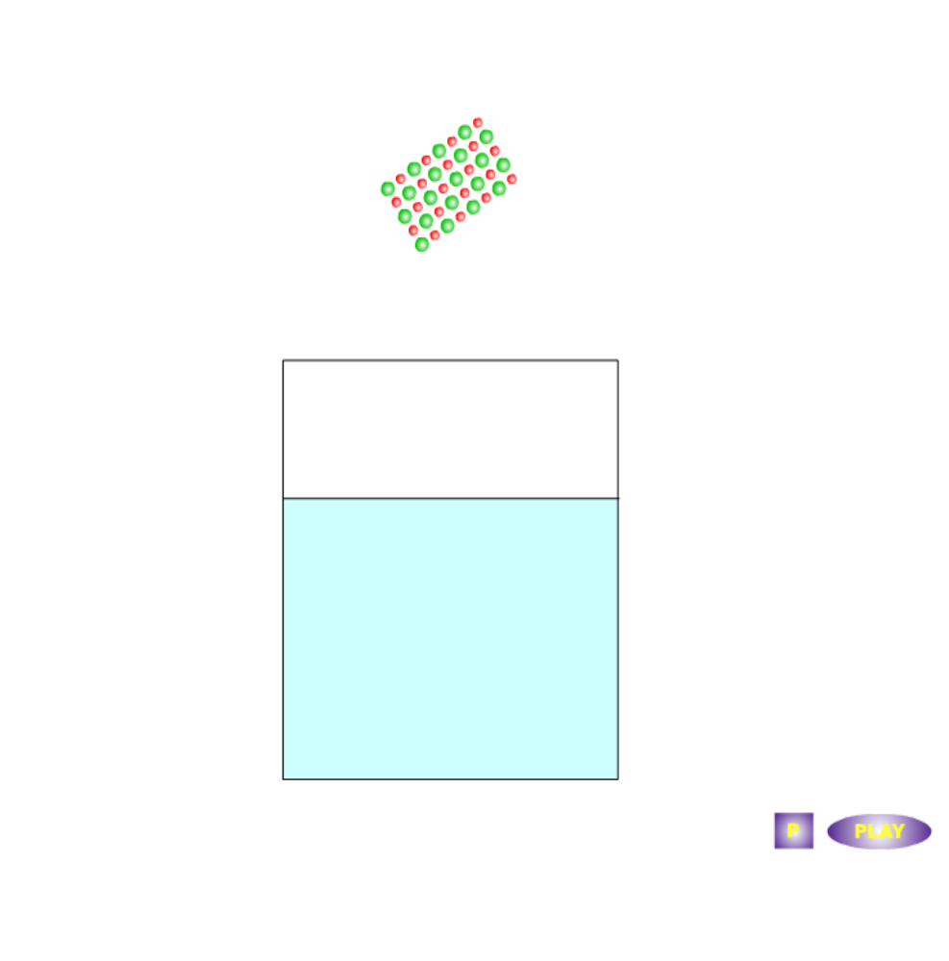
食盐的电离

Slide 12
NaCl晶体的电离
在水分子的作用下化学键被破坏
溶于水
加热熔化
离子获得能量克服化学键
氯化钠晶体
Na⁺、Cl⁻通过静电作用(化学键)按一定规律紧密排列

Slide 13
[讨论]
1、电解质的导电原理与金属有什么不同吗？
存在
自
由
移
动
电解质在溶液中
离子
导电
外加电压
熔融态的电解质中
存在
定向移动
金属内部
电子

Slide 14
NaCl溶液、熔融NaCl导电的原因：
液体中有离子，且离子能自由移动
晶体食盐不导电的原因：
离子不能自由移动
决定溶液导电性强弱的因素：
溶液中自由移动离子浓度的大小

Slide 15
电离的表示方法——电离方程式
HCl
NaOH
NaCl
= H ⁺+Cl⁻
= Na ⁺+OH⁻
= Na ⁺+Cl⁻
电离方程式书写时注意——
①原子团不可随意拆写；
②离子符号书写要正确；
③遵守元素守恒与电荷守恒。

Slide 16
注意：CO₂、NH₃都属于非电解质，但其溶于水
为何能导电？
当CO₂、NH₃溶于水时，会分别生成另一种物质
H₂CO₃和NH₃·H₂O，且H₂CO₃、NH₃·H₂O在水
溶液中会发生电离，通电时阴、阳离子定向移动，最后形成电流。

Slide 17
书写下列物质的电离方程式
HNO₃
NaHSO₄
CuSO₄
KClO₃
KOH
Ca(OH)₂

Slide 18
酸、碱、盐的电离定义：
酸：电离时，生成的阳离子全部是Ｈ＋的化合物为酸。
碱：电离时，生成的阴离子全部是ＯＨ－的化合物为碱。
盐：电离时，能生成金属(或者NH₄⁺离子）阳离子和酸根阴离子的化合物为盐。

Slide 19
HCl = H⁺ + Cl⁻
电离时,生成的阳
离子全部是H⁺的
化合物。
酸
H₂SO₄ =
2 H ⁺ + SO₄² ⁻
HNO₃ =
H ⁺ +NO₃⁻
NaOH = OH⁻ +Na⁺
电离时,生成的阴
离子全部是OH⁻
的化合物。
碱
KOH =
OH⁻ +K ⁺
Ba(OH)₂ =
2 OH⁻ + Ba ⁺
金属离子
酸根离子
NaCl = Na⁺ + Cl⁻
电离时,能生成金
属(或NH₄⁺离子）
阳离子和酸根阴离
子的化合物。
盐
CuSO₄= Cu²⁺ + SO₄² ⁻
BaCl₂ = Ba²⁺ + 2 Cl⁻

Slide 20
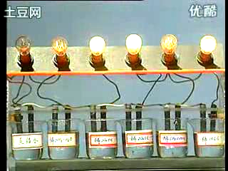
实验·探究
相同条下，溶液导电性都相同吗？
蒸馏水
稀NaOH
稀醋酸
稀氨水
稀NaCl
稀HCl
结论
相同条件下，不同溶液中自由移动的离子不同，因而导电能力也不同。

Slide 21


 | 强电解质 | 弱电解质
定义
物质类型
电离程度
电离过程
存在微粒
实例
方程式
水溶液全部电离
水溶液部分电离
强酸、强碱、大部分盐
活泼金属氧化物
弱酸、弱碱、水
完全电离
只有部分电离
不可逆
可逆过程
阴、阳离子
阴阳离子、未电离的分子
醋酸 氨水 水
NaCl HCl NaOH
NaOH Na⁺+OH⁻
CH₃COOH H⁺ +CH₃COO⁻

Slide 22
液 面
动画演示 直观清晰
CH₃COOH
CH₃COOH
CH₃COOH
CH₃COO⁻
CH₃COOH
H⁺
CH₃COOH
CH₃COOH
CH₃COOH
CH₃COOH
H⁺
H⁺
CH₃COOH
CH₃COOH
CH₃COOH
CH₃COOH
CH₃COO⁻
CH₃COOH
CH₃COO⁻
CH₃COOH
CH₃COOH
CH₃COO⁻
CH₃COOH
H⁺
CH₃COOH电离的结果

Slide 23
2、有下列物质 ①氢氧化钠固体 ②铜丝
③氯化氢气体 ④二氧化碳气体 ⑤蔗糖晶体 ⑥熔融氯化钠 ⑦盐酸 ⑧CuSO₄·5H₂O晶体，请用序号填空：
⑴上述状态下可导电的是________________
⑵属于电解质的是 ________________
⑶属于非电解质的是________________
⑷属于电解质，但在上述状态下不能导电的是________________
② ⑥ ⑦
① ③ ⑥ ⑧
④ ⑤
① ③ ⑧

Slide 24


化合物
小结
一定条件是否电离
不电离
电离
非电解质
电解质
在水溶液中
全部
电离
部分
电离
强电解质
弱电解质

Slide 25
二、电解质在水溶液中的反应

Slide 26
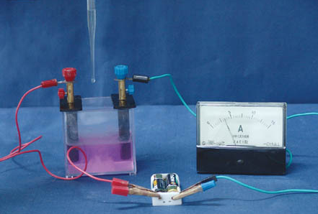
【观察·思考】
向含有酚酞的0.01mol·L⁻¹的Ba(OH)₂中滴加0.2mol·L⁻¹H₂SO₄溶液，观察溶液中现象和电流表指针的变化。
在含有酚酞的Ba(OH)₂溶液中滴加稀硫酸 | 现象1 | 现象2 | 现象3
 | 生成 。 | 溶液颜色 。 | 电流计指针读数由 。
白色沉淀
红色退去
由大到小

Slide 27
分析探究
1. Ba(OH)₂溶液、H₂SO₄溶液中各含有什么离子？请书写出Ba(OH)₂和H₂SO₄的电离方程式。
H₂SO₄=2H⁺+SO₄^{2－} 、 Ba(OH)₂=Ba²⁺+2OH－
2.白色沉淀的成分及形成的由来。
BaSO₄沉淀；
SO₄^{2－} 与Ba²⁺结合形成的
3.溶液为什么会由红色变无色？
溶液里c(OH－)减小，证明H⁺和OH⁻结合生成了水
4.电流计指针读数由大到小说明了什么？
溶液导电能力减弱，自由离子浓度减小，离子有消耗。离子参加了化学反应 。
5. 稀硫酸与Ba(OH)₂溶液反应的实质。
反应实质是离子间的反应。

Slide 28
1.离子反应:在 溶液 中有离子参加 的化学反应.
有电解质在溶液中参与的反应都是离子反应。
化学反应 | 是否为离子 反应 | 参加反应的 离子 | 参加反应各离子浓度 的变化情况
盐酸与NaOH 溶液
NaCl溶液与AgNO₃溶液
盐酸与Na₂CO₃ 溶液
CO高温还原CuO
Zn与稀硫酸
是
H⁺、OH⁻
H⁺降低、OH⁻降低
是
Cl⁻、Ag⁺
Cl⁻降低、Ag⁺降低
是
H⁺、CO₃²⁻
H⁺降低、CO₃²⁻降低
否
——
——
是
H⁺、Zn²⁺
H⁺降低、Zn²⁺增大
思考：离子反应的共同特征是什么？

Slide 29
2.实质：通过反应 使某些离子的浓度降低。
（判断物质之间能否发生离子反应的依据）
【问题·讨论】
从生成物的特点进行分析，下列离子反应为什么能发生？
1）盐酸与NaOH溶液反应
2）硝酸与KOH溶液反应
3）NaCl溶液与AgNO₃溶液反应
4）CaCl₂溶液与Na₂CO₃溶液反应
5）盐酸与Na₂CO₃溶液反应

Slide 30
3.离子反应发生的条件（复分解反应类型）
(至少满足一个)
①生成难溶的物质 如：AgCl，BaSO₄;
②生成难电离的物质 如：H₂O，CH₃COOH;
③生成挥发性的物质 如：CO₂， SO₂ 等

Slide 31
【独闯江湖】
试指出下列离子反应中参与反应的离子，以及该反应为何能够发生。
KOH溶液与盐酸的反应
Ba(OH)₂溶液与HNO₃溶液的反应
BaCl₂溶液与H₂SO₄溶液的反应
Ba(OH)₂溶液与Na₂SO₄溶液的反应
Ba(NO₃)₂溶液与CuSO₄溶液的反应
Na₂CO₃溶液与盐酸的反应

Slide 32
迁移应用
某化学学习小组在学完本节课后，对BaCl₂溶液和CuSO₄溶液之间的反应有如下认识：
甲同学说：因为两者会反应生成BaSO₄沉淀和CuCl₂，符合复分解反应发生的条件，所以是复分解反应。
乙同学说：因为Ba²⁺和SO₄²⁻会反应生成难溶的BaSO₄沉淀，符合离子反应发生的条件，所以是离子反应。
丙同学说：是离子反应，但不仅仅是Ba²⁺和SO₄²⁻发生了反应，Cu²⁺和Cl⁻也参与了反应。
1﹑你认为他们的观点正确吗？说明理由。

Slide 33
2﹑丁同学的实验设计：
实验目的：验证Cu²⁺和Cl⁻没有参与反应。
试剂： BaCl₂溶液﹑CuSO₄溶液﹑AgNO₃溶液、NaOH溶液
请帮丁同学完成以下实验步骤：
（1）向一试管中加入5mL 0.1mol/L CuSO₄溶液，再加入5mL 0.1mol/L BaCl₂溶液，使其充分反应，后过滤；
（2） .
（3） .

Slide 34
(二) 离子方程式
1.概念：用实际参加反应的离子符号表示离子反应
的式子。
牛刀小试：你能写出下列离子反应的方程式吗？
(1)NaOH溶液与盐酸的反应
(2)Ba(OH)₂溶液与HNO₃溶液的反应
(3)NaCl溶液与硝酸银溶液的反应
(4)BaCl₂溶液与H₂SO₄溶液的反应
(5)Ba(OH)₂溶液与Na₂SO₄溶液的反应
(6)KCl溶液与硝酸银溶液的反应

Slide 35
2.离子方程式书写的一般步骤

Slide 36
2.离子方程式的书写
写：写出化学方程式
CaCO₃ + 2HCl = CaCl₂ + CO₂↑ + H₂O
拆：改写化学方程式
CaCO₃+2H＋+2Cl－= Ca^{2＋}+2Cl－+CO₂↑+ H₂O
删：删去方程式两边不参加反应的离子
CaCO₃+2H＋= Ca^{2＋}+CO₂↑+ H₂O
查：检查两边各原子个数和电荷总数是否相等

Slide 37
巩固提升：请写出下列化学反应的离子方程式。
金属Zn与硫酸反应制取氢气
金属钠与水反应
盐酸与Ba(OH)₂溶液反应
氧化铁与稀盐酸反应
少量CO₂气体通入澄清石灰水
硫酸与Ba(OH)₂溶液反应
氯化铁溶液与NaOH溶液混合
氯气通入NaOH溶液

Slide 38
练习：
1、BaCO₃与稀硝酸反应，正确的离子方程式是
A．Ba²⁺+ CO₃²⁻+2H⁺=Ba(NO₃)₂+ H₂O+CO₂↑
B．BaCO₃+2H⁺+2NO₃⁻ =Ba(NO₃)₂+ H₂O+CO₂↑
C．BaCO₃+2H⁺=Ba²⁺+H₂O+CO₂↑
D．CO₃²⁻+2H⁺= H₂O+CO₂↑
C

Slide 39
2、下列各组的两种物质在溶液中的反应,可用同一离子方程式表示的是 （ ）
A．Cu(OH)₂与盐酸, Cu(OH)₂与醋酸
B．BaCl₂溶液与Na₂SO₄溶液, Ba(OH)₂溶液与
H₂SO₄溶液
C．NaHCO₃溶液与盐酸, Na₂CO₃溶液与盐酸
D．石灰石与硝酸反应, 石灰石与盐酸
D

Slide 40
3、能用H⁺+OH－=H₂O表示的化学方程式有 （ ）
A．NaOH溶液与醋酸反应
B．Fe(OH)₃与硫酸反应
C．Ba(OH)₂与硫酸反应
D．硫酸与NaOH溶液反应
D

Slide 41
4、下列各组离子，在无色溶液中能大量共存的是（ ）
A、 H⁺、Cu²⁺、SO₄^{2—}、Cl—
B、 Al³⁺、Ba²⁺、NO₃—、OH—
C、 K⁺、Na⁺、OH—、 SO₄^{2—}
D、H⁺、HCO₃—、Na⁺、Cl—
C

Slide 42
☞离子共存问题
同一溶液中若离子间符合下列任意一个条件就会发生离子反应，离子之间便不能在溶液中大量共存。
⑴生成难溶物或微溶物
Ba²⁺与CO₃²⁻、Ag⁺与Br⁻、OH⁻与Cu²⁺ 、 Ca²⁺与SO₄²⁻
⑵生成气体或挥发性物质
如：NH₄⁺与OH⁻、H⁺与CO₃²⁻、HCO₃⁻、S²⁻ 、HS⁻、SO₃²⁻、HSO₃⁻等
⑶生成难电离物质
如：H⁺与CH₃COO⁻、CO₃²⁻、S²⁻、SO₃²⁻等生成弱酸；OH⁻与NH₄⁺生成的弱碱； H⁺与OH⁻生成水

Slide 43
☀附加隐含条件的应用规律：
⑴溶液无色透明时，则溶液中一定没有色离子。
常见有色离子：Cu²⁺、Fe³⁺、Fe²⁺、MnO₄⁻等
⑵强碱性溶液中肯定不存在与OH⁻反应的离子。
⑶强酸性溶液中肯定不存在与H⁺反应的离子。

